Slide 1
Лабораторная работа №7
Настройка доступа при интерактивном и при сетевом входе на рабочую станцию в файловой системе NTFS

Slide 2
Настройка доступа к файлам и папкам при интерактивном входе на рабочую станцию
Цель работы Научиться настраивать доступ к файлам и папкам при интерактивном входе на рабочую станцию.

Slide 3
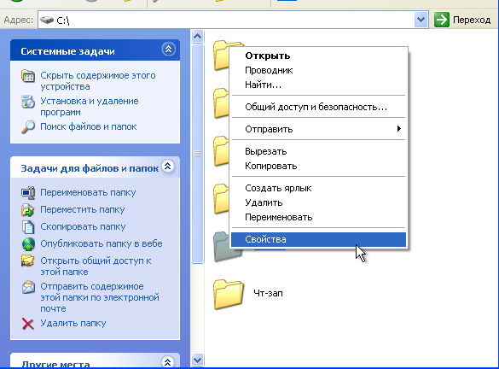
Управлением доступом к файлам и папкам пользователями рабочей станции делает администратор станции или домена. Теми файлами и папками, которые создает сам пользователь, он может управлять сам.
Для управления делается правый клик мыши на файле/папке - открываем Свойства папки:

Slide 4
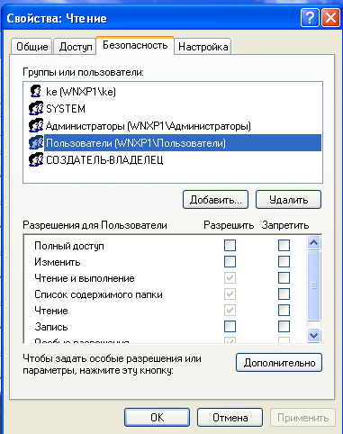
Для управления доступом при интерактивном входе используется вкладка Безопасность.

Slide 5
Настройка доступа к файлам и папкам при сетевом обращении к рабочей станции
Цель работы научиться создавать общий ресурс.

Slide 6
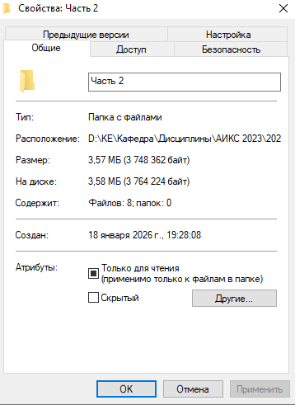
Для управления доступом при интерактивном входе используется вкладка Доступ.

Slide 7
Настройка безопасности папок (права, получаемые при интерактивном входе). Настройка общего доступа к папкам (права, получаемые при сетевом доступе)
(Литература №3, стр. 143-168)
Изучить по рекомендуемой литературе:
какие есть разрешения файловой системы (безопасности) и их назначение;
работу с редактором таблицы управления доступом (AccessControlList- ACL) - добавление и удаление разрешений, изменение установленных разрешений;
шаблоны разрешений и особые разрешения;
наследование, перекрытие наследования, восстановление наследования;
действующие разрешения, определение действующих разрешений;
права владения ресурсом, создатель-владелец ресурса, право владения ресурсом
настройка разрешений общих папок.

Slide 8
Задание на работу по настройке безопасности папок :
Создать на каждой рабочей станции папку, не менее 3-го уровня вложенности относительно корня диска. Обозначить их station1 (на станции 1) и station2 (на станции 2).
Для папки station1 с правами администратора домена установить следующие разрешения безопасности при интерактивном входе на станцию 1:
убрать наследование разрешений от корня диска;
сделать для пользователей домена - права «Изменение», а для администраторов домена - права «Полный доступ»;
проверить результат, поочередно выполнив вход на станцию от имени «пользователя домена», а затем от имени «администратора домена».

Slide 9
Для папки station2 с правами администратора домена установить следующие разрешения безопасности при интерактивном входе на компьютер:
убрать наследование разрешений от корня диска;
для «пользователя домена»(каких, по вашему выбору) предоставить право «Полный доступ».
Выполнить вход на станцию от имени этого пользователя и предоставить другому пользователю домена все права, начиная от «Запись» на эту папку. Проверить.
Предоставить конкретному пользователю домена право, начиная от «Чтение" к папке station2 через его членство в группе. Проверить.

Slide 10
6. Предоставить другому конкретному пользователю домена право, начиная от «Изменение" к папке station2 через его членство в группе. Проверить.
7. Сделать "владельцем" подпапки station1 конкретного пользователя домена. Проверить (может ли он менять разрешения безопасности этой папки).
8. Восстановить владение измененное в п.7.

Slide 11
Задание на работу по настройке общего ресурса (права, получаемые при доступе к дискам, папкам, принтерам и т.д. других компьютеров в локальной сети):
Создать на второй рабочей станции папку, не менее 2-го уровня вложенности относительно корня диска. Обозначить её share.
Для папки share с правами администратора домена установить следующие права при доступе по сети:
для администратора домена «полный доступ»;
для любого «пользователя домена»(по вашему выбору) предоставить право «чтение»;
для конкретного «пользователя домена»(по вашему выбору) – право "изменение".
Проверить.

Slide 12
3. Работа выполнена.

